Slide 1
La physique des particules et des astroparticules au LAPP
Congrès Udppc
Edwige Tournefier
Lundi 28 novembre 2019

Slide 2
Au programme
9h: accueil
9h15-10h Introduction (Edwige Tournefier)
10h-11h30 : visite d’EUTOPIA et du centre de calcul
  Développements techniques pour ATLAS (Nicolas Geffroy)
  Physique des rayons gammas et développements techniques pour CTA (Gilles Maurin et Nicolas Geffroy)
  Le centre de calcul MUST (Ludovic Duflot)

Slide 3
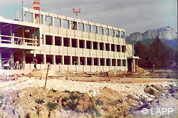
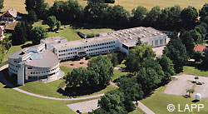

Historique du LAPP
1976 : création du LAPP
Années 80 : participation du LAPP à des expériences historiques de physique des particules (CERN)
1991 : agrandissement du LAPP
Années 90 : nouveaux domaines de recherche et nouvelles expériences
Le LAPP associé à de grandes découvertes :
  Découverte des bosons Z et W (1983)
  Découverte du boson de Higgs (2012)
  Les neutrinos oscillent et ont une masse (2015)
  Découverte des ondes gravitationnelles (2016)

Slide 4
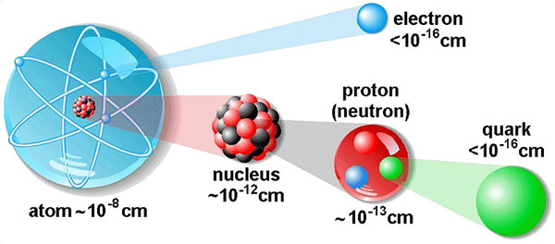
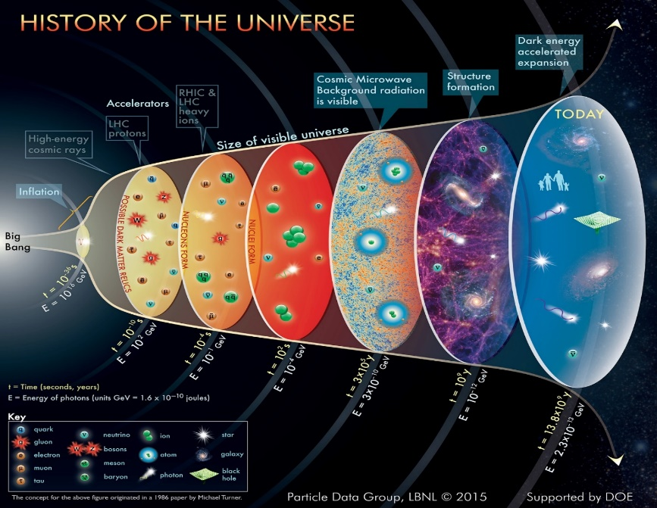
De l’infiniment petit à l’infiniment grand
Recherches menées au LAPP:
étude des constituants élémentaires de la matière et leurs interactions
⇒ la physique des particules
compréhension de l’évolution de l’Univers et de sa composition
⇒ astro-particules, cosmologie et ondes gravitationnelles

Slide 5
La physique des particules
La physique des particules cherche à déterminer quels sont les constituants élémentaires de la matière ainsi que les forces qui s’exercent entre eux (interactions)
= constituants
élémentaires

Slide 6
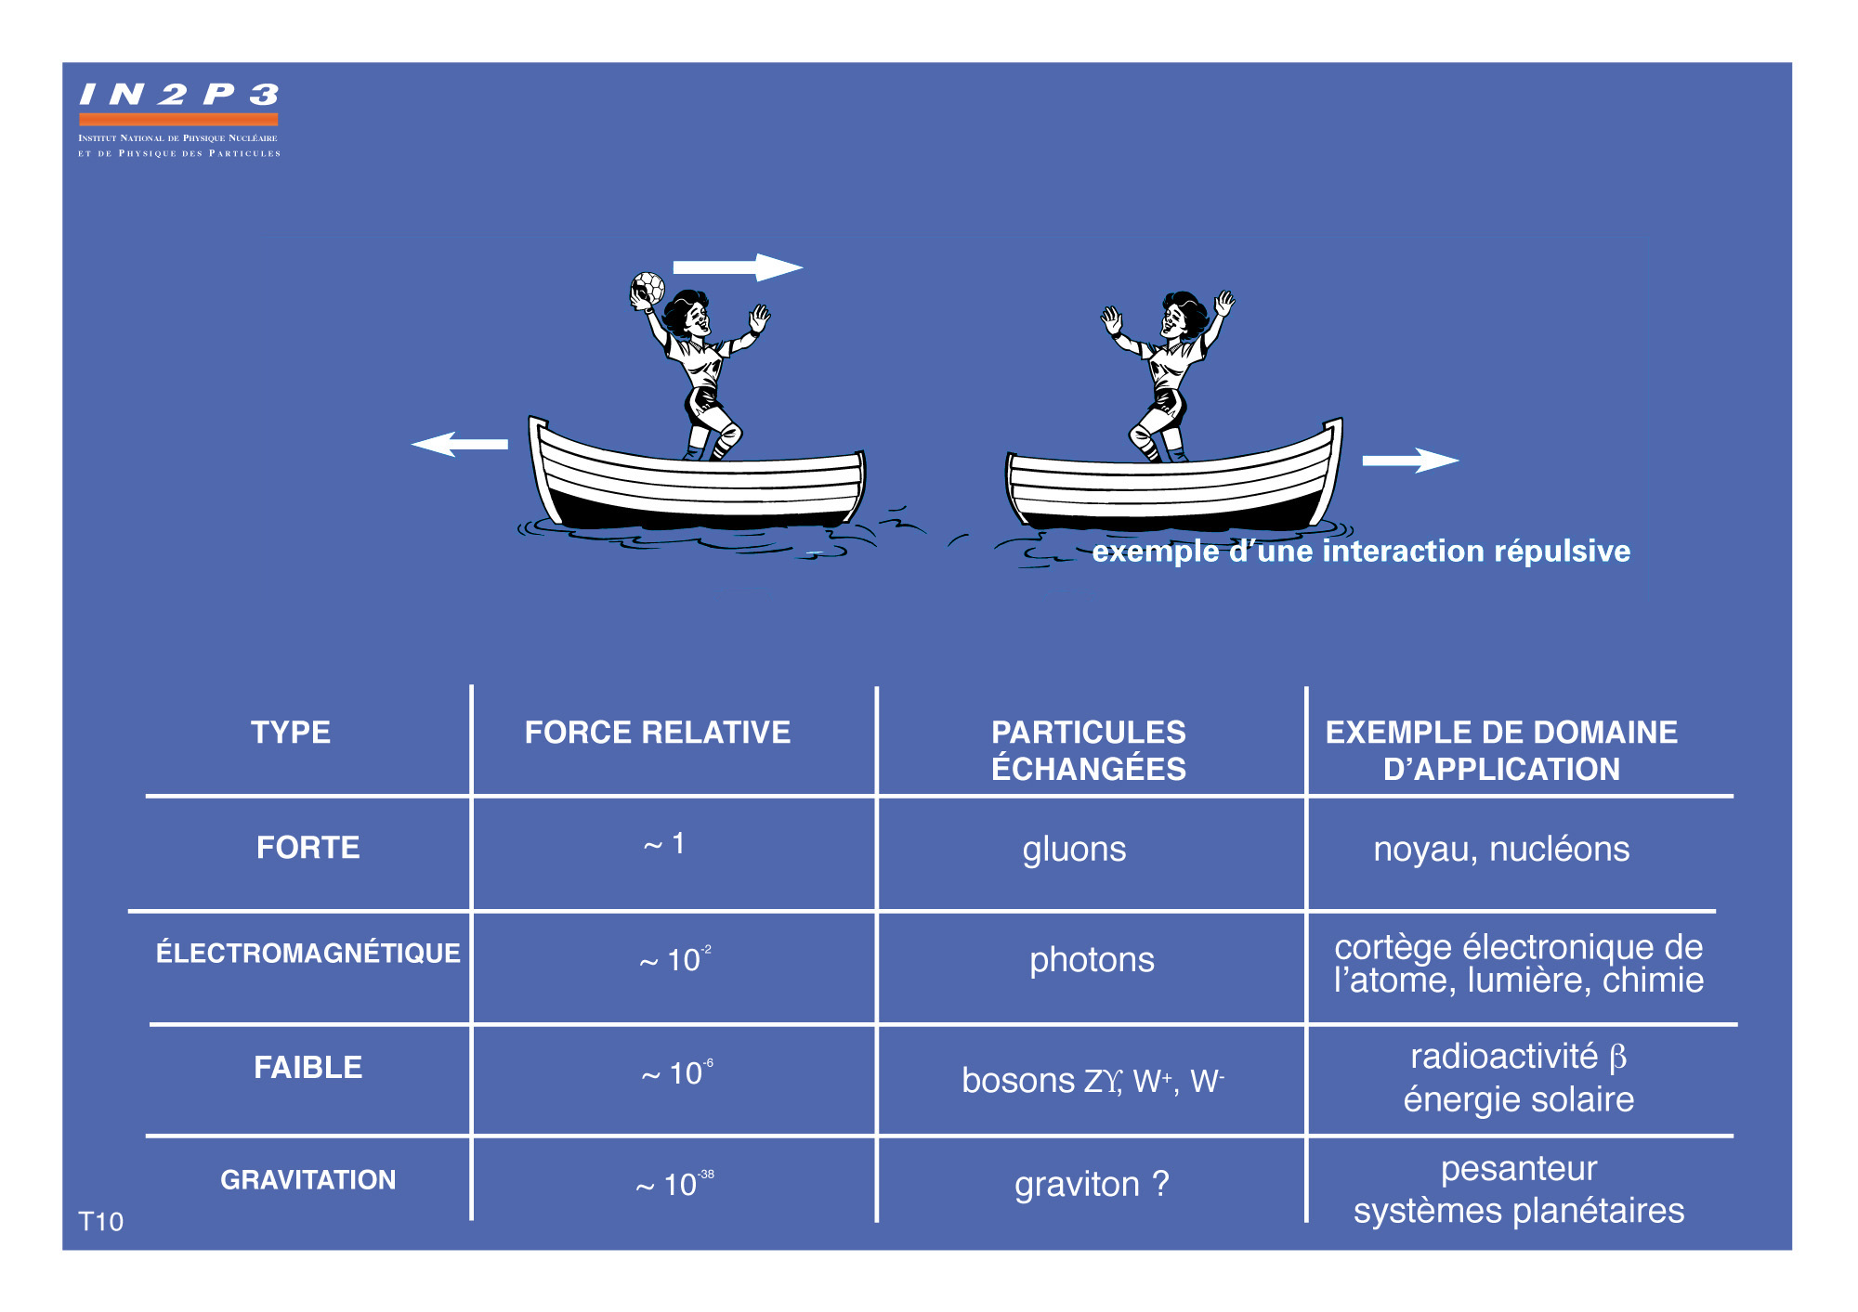
La physique des particules: interactions
En physique des particules, l’interaction qui s’exerce entre 2 particules élémentaires de matière est décrite comme l’échange entre ces 2 particules d’une particule messagère.
Échange d’une particule messagère
≅1
La portée de l’interaction dépend de la masse de la particule messagère
≅10⁻²
≅10⁻⁶
Notre monde est régi par quatre interactions fondamentales :
Lesquelles ?
≅10⁻³⁸
Notes:
La physique des particules ne se contente pas de repertorier les particules elementaires, mais cherche aussi a expliquer quelles forces subissent les particules lorsqu'elles se rencontrent. Ce sont ces forces (que l'on appelle aussi interaction) qui vont servir de ciment pour fabriquer les nucleons, les noyaux, les atomes, et toute la matiere que nous connaissons.
En phys des part la force (= l'interaction) qui s'exerce entre 2 particules est decrite comme l'echange d'une particule messagere. Expliquer l' analogie avec le ballon et les barques.
Avez-vous un skate-board ?
Quand je lance le ballon ma barque recule, elle subit donc une interaction.... (preciser qu'il ne s'agit que d'une analogie qui a ses limites).
Si le ballon est tres lourd, on ne peut pas le lancer tres loin. De la meme facon la portee d'une interaction depend de la masse de la particule messagere. Plus elle est massive plus la portee est courte.
Dans certains cas d'interaction un peu complexe il y a aussi un effet de collage... la particule messagere reste "collee" a ses particules de matiere. Un peu comme si le ballon etait enduit de super-glue... On n'arriverait plus alors a decoller sa main du ballon. Dans ce cas la portee de l'interaction est faible. Cela arrive pour une seule des interaction dont nous allons parler.
Notre monde est regi par quatre forces (=interactions) fondamentales. Lesquelles ???

Slide 7
Particule: carte d’identité
Masse
Spin (moment angulaire intrinsèque)
  ⇒ fermion (spin demi-entier) ou boson (spin entier)
Charge(s) ⇒ couplage aux champs d’interaction
Temps de vie et modes de desintégration

Slide 8
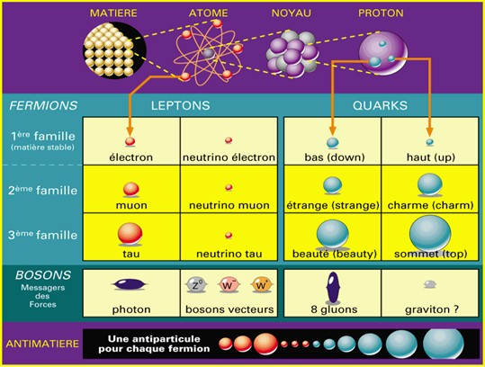
Le modèle standard de physique des particules
Matière ordinaire
Messagers des forces:
Boson de Higgs
H
Et leurs anti-particules….

Slide 9
Différences de sensibilité

Slide 10
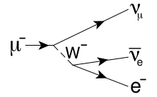
Cadre théorique: théorie quantique des champs
Description relativiste quantique des particules élémentaires
Relativiste:
  “E=mc²” : nombre de particules non conservé
  Interaction non instantanée
Quantique:
  Énergie quantifiée
  Amplitude de probabilité
Interaction:
  Attraction, repulsion
  Mais aussi désintégration d’une particule en particules plus légères

Slide 11
De l’infiniment grand à l’infiniment petit : la matière noire

Slide 13

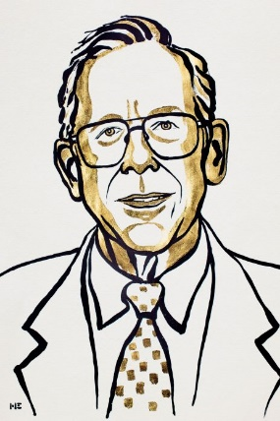

James Peeble

Slide 14
Quelques grandes questions actuelles
De quoi est constituée la matière noire ?
Y a-t’il une « énergie noire » ?
Pourquoi n’observe-t’on pas d'antimatière dans l’Univers ?
D’où vient la masse des particules ?
le boson de Higgs ! (2012)
Existe-t’il d’autres particules très massives ?
…

Slide 15
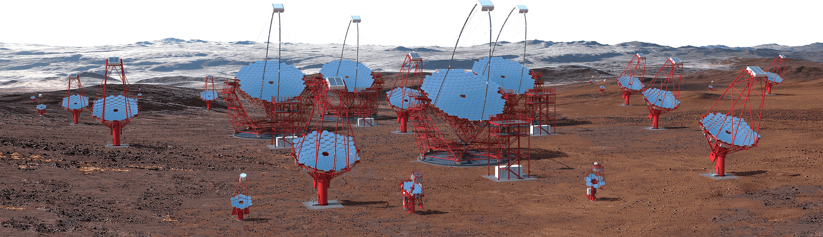
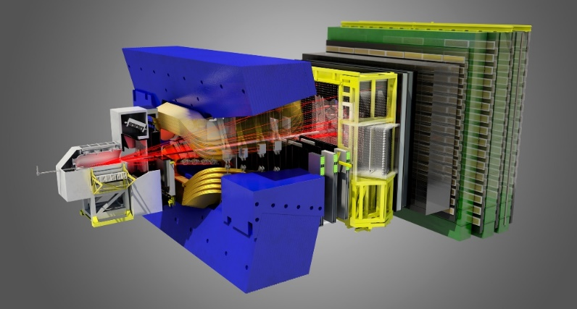
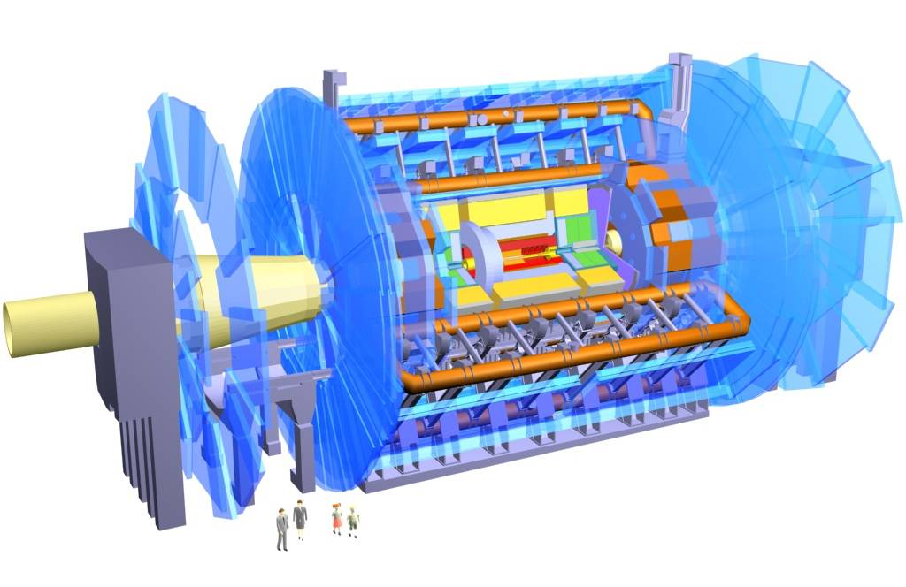
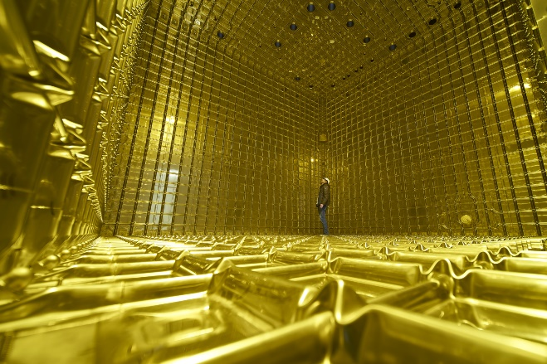
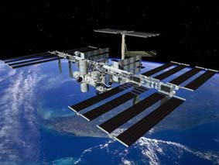
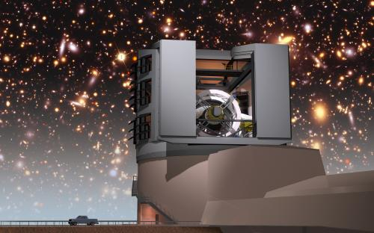
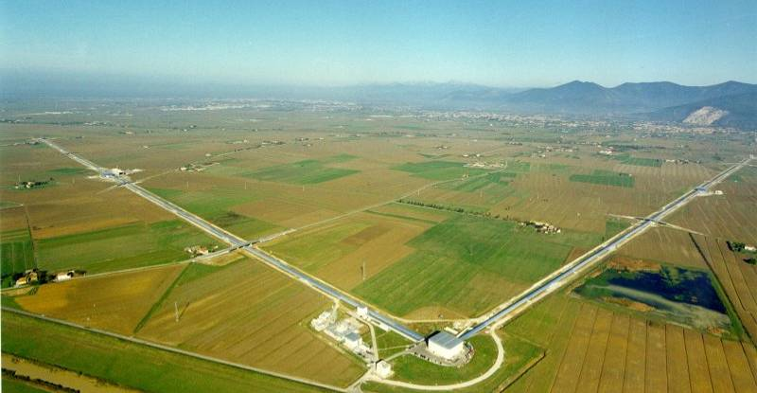
Des expériences variées pour y répondre

Slide 16
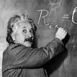
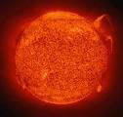

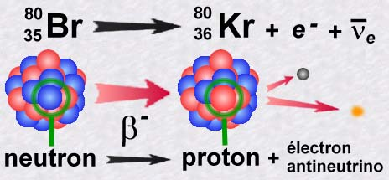
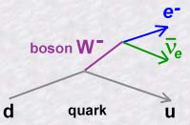
Créer de nouvelles particules
En 1905, Einstein montre l'équivalence masse-énergie par sa célèbre équation E = mc²
⇒ on peut donc créer de l'énergie à partir de la masse
⇒ et de la masse (particules lourdes) à partir d’énergie
e⁺ + e⁻ → Z
q + q → H

Slide 17
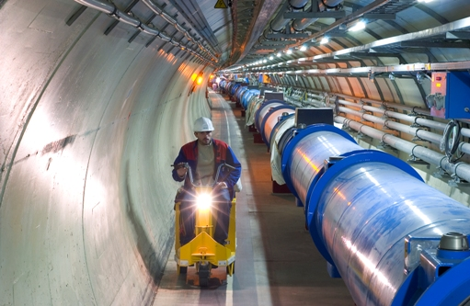

Un Accélérateur: le LHC
LHC = Large Hadron Collider (hadrons: protons, noyaux de Plomb,…)
Faisceaux de protons accélérés à 99,999999% de la vitesse de la lumière
3x10¹⁴ protons par faisceau
40x10⁶ croisements par seconde
Notes:
Le LHC est situé dans un anneau de 27 kilomètres et enterré à 100 m sous terre à la frontière franco-suisse, près de Genève. Lorsque tous les tests et réglages auront été effectués et qu’il fonctionnera à sa puissance nominale, il sera le plus puissant des accélérateurs de particules au monde. A l’intérieur circulent en sens inverse des paquets de protons, guidés par quelques 9000 aimants supraconducteurs extrêmement puissants. Ces aimants baignent dans l’hélium liquide [-271.3 degrés C] ce qui fait probablement du tunnel du LHC l’endroit le plus froid sur terre.
Les faisceaux qui sont injectés dans le LHC se composent de plus de 2000 paquets contenant chacun une centaine de milliards de protons. Voyageant quasiment à la vitesse de la lumière (ils parcourent environ 11000 tours en une seconde), ils seront injectés, accélérés, puis maintenus en circulation pendant des heures. Dans la majeure partie de l’anneau, les faisceaux voyagent dans deux lignes sous vide séparées, mais en quatre points d’interactions, entrent en collision au cœur de quatre expériences appelées Atlas, CMS, Alice et LHCb. Chaque seconde, près de quarante millions de collisions sont produites dans les points d’interaction du faisceau.

Slide 18
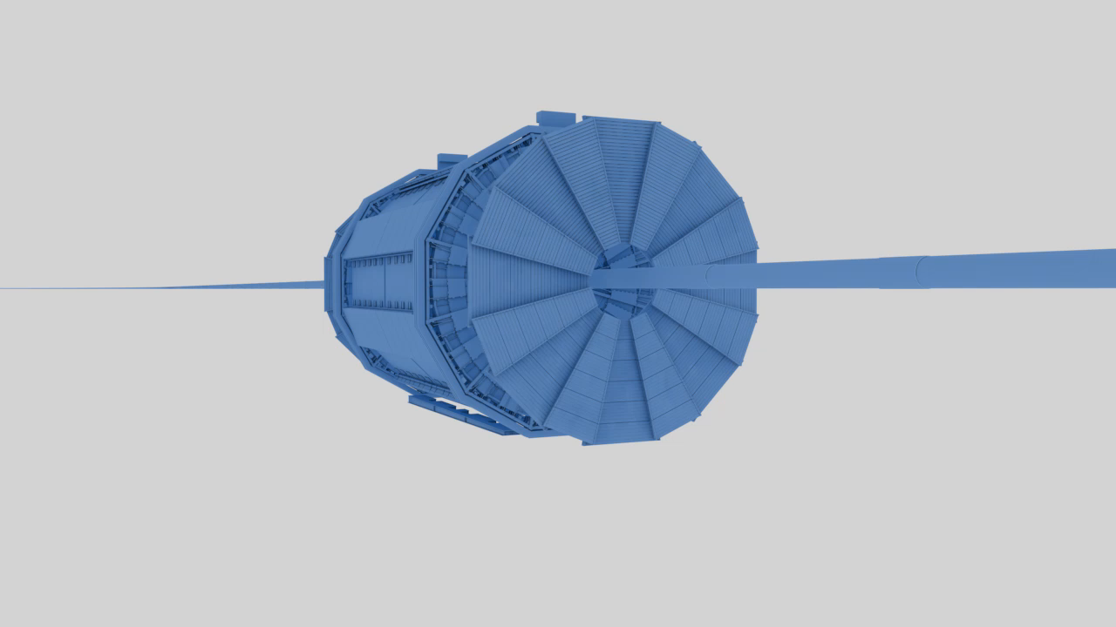
Des collisions et des détecteurs
Notes:
L’énergie des protons est transformée au moment du choc en une myriade de particules exotiques dont les traces dans les détecteurs sont enregistrées, après filtrage des événements les plus intéressants. Les chercheurs analysent ensuite ces données pour y déceler les signes d’événements extrêmement rares, et notamment le très recherché boson de Higgs. Mais attention : ce ne sont pas directement ces particules, d’une durée de vie infinitésimale, qui sont observées dans les détecteurs, mais seulement celles plus stables issues de leurs désintégrations, telles qu’électrons, muons, photons, etc... C’est donc a une patiente reconstitution que doivent se livrer les physiciens et il faudra sans doute plusieurs années avant d’aboutir a la découverte de nouvelles particules.

Slide 19
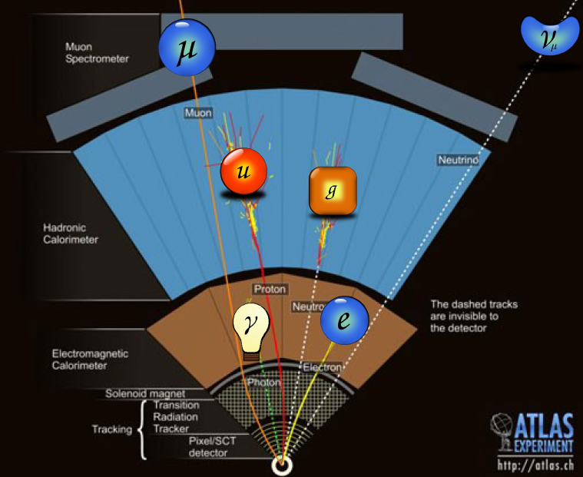
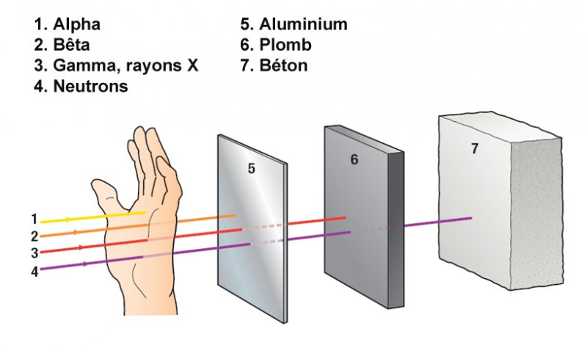
Détecter les particules créées
Détecteur dédiés pour la mesure de:
  Trajectoire
  Charge
  Energie
  La facon d’interagir avec la matière
    Certaines interagissent beaucoup avec la matière
    D’autres très peu
Et ainsi reconnaître la particule (e,p,μ,γ,…) ayant laissé la trace et connaître ses caractéristiques
- masse
- impulsion
- énergie

Slide 20

Exemple: ATLAS au LHC
44m
22m
7000 tonnes

Slide 21
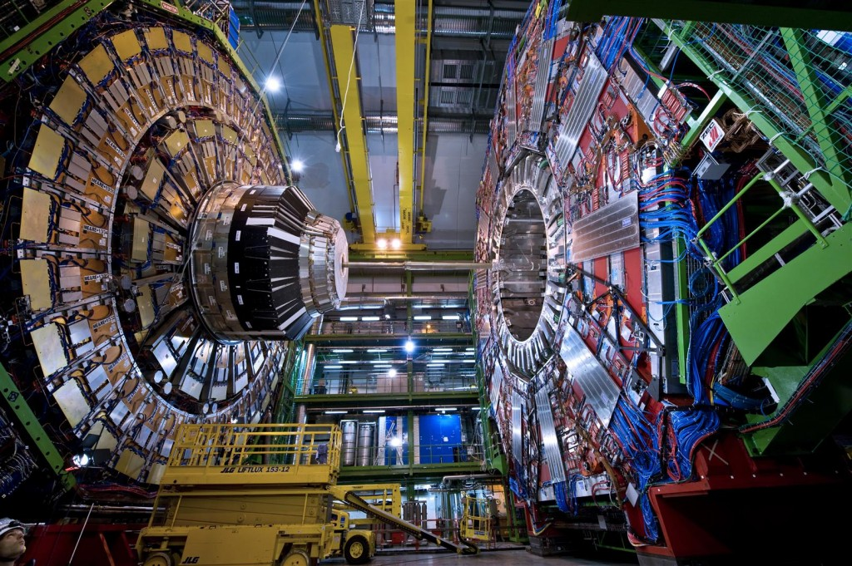
A quoi ca ressemble?

Slide 22
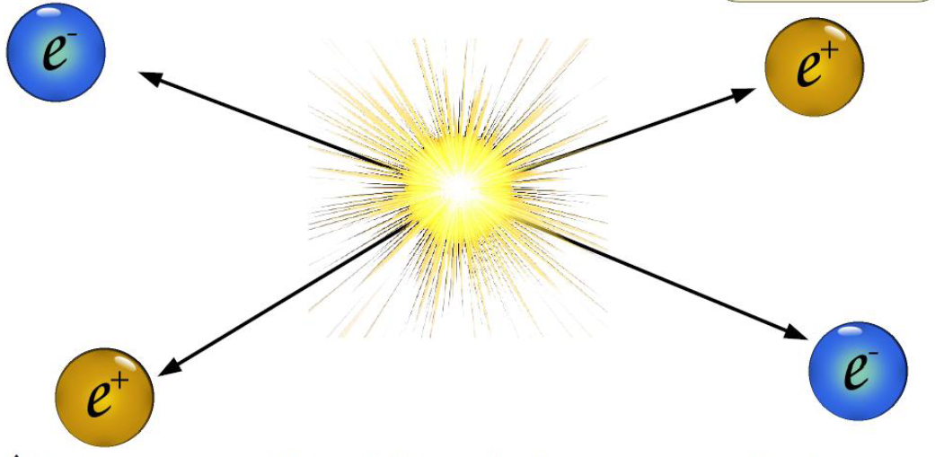
Exemple: voir le boson de Higgs
Le boson de Higgs a une durée de vie très courte et se désintègre dès qu’il est produit en des particules qu’on connait bien
Il faut donc détecter ses produits de désintégration

Slide 23
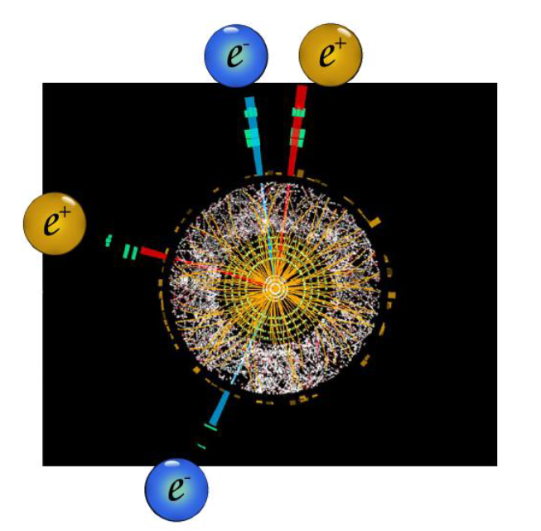

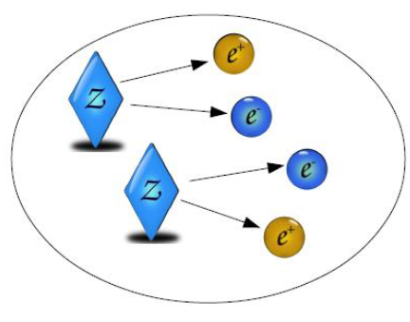
Voir le boson de Higgs
Est-ce un boson de Higgs?
Ou deux Z?

Slide 24
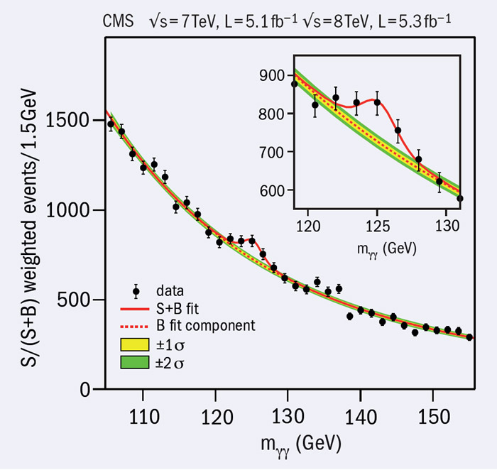
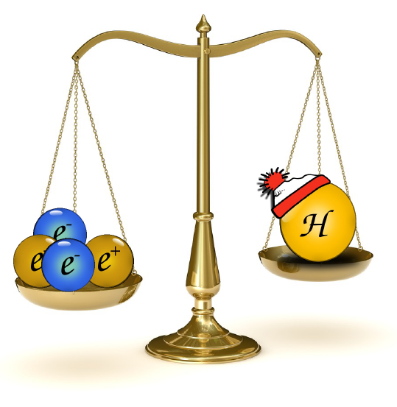
Le boson de Higgs: découverte
Energies + impulsions ⇒ masse invariante de la particule «mère»
⇒ On a trouvé une nouvelle particule à une masse de 125 GeV
Nombre de candidats
Masse reconstruite

Slide 25
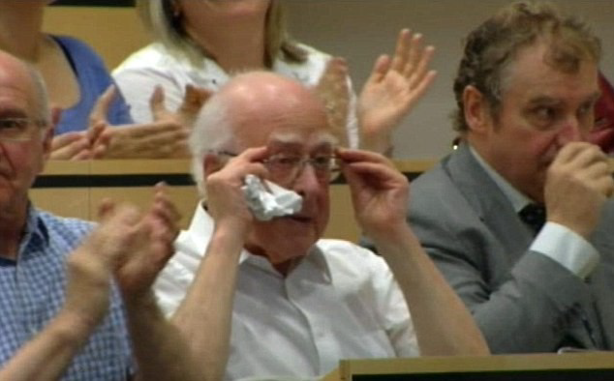
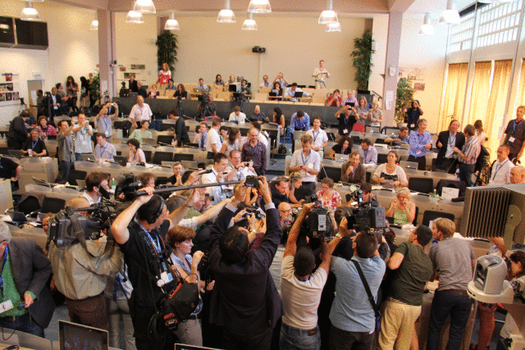
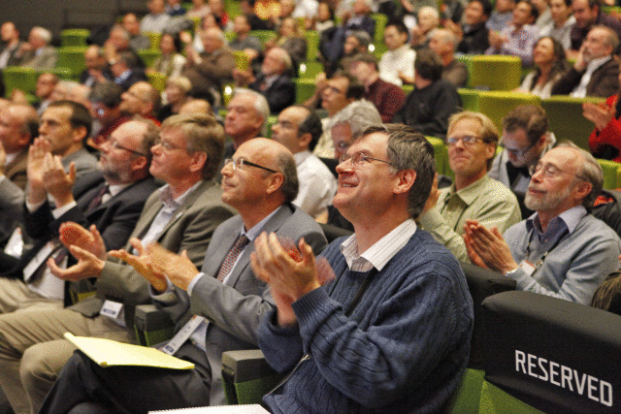
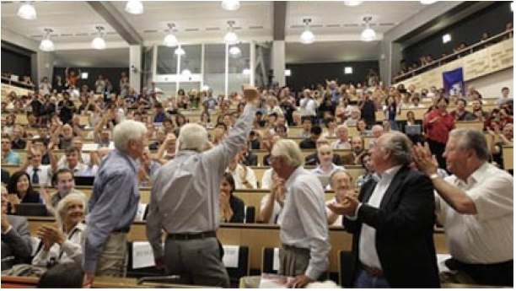
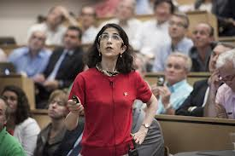
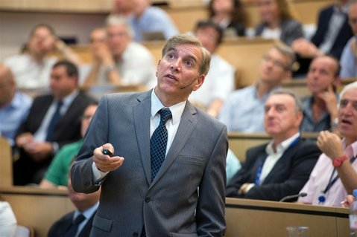
Le boson de Higgs: annonce de la découverte
le 4 juillet 2012
⇒
ATLAS
CMS

Slide 26
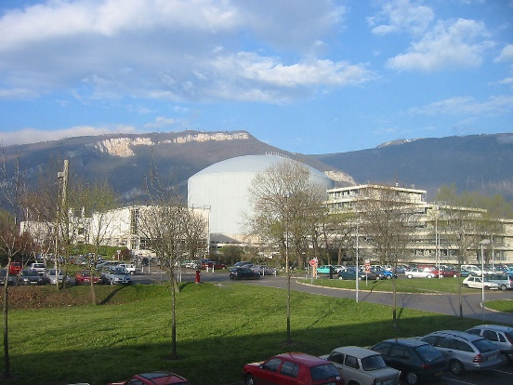
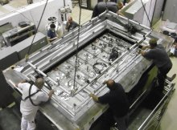
Recherche de nouvelles particules
⇒ Expériences auprès d’accélérateurs (LHC du Cern)…
ATLAS au CERN
7000 tonnes
44m
Le LHC
… ou de réacteurs (ILL,…)
STEREO à l’ILL (Grenoble)

Slide 27

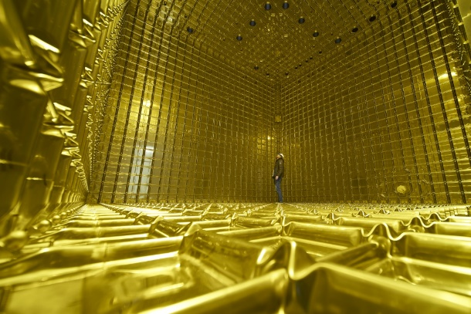
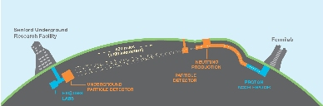
Asymétrie matière / antimatière
Expériences auprès d’accélérateurs de particules
mesure des propriétés des particules de matière et d’antimatière
LHCb au CERN
DUNE à Fermilab (USA)

Slide 28
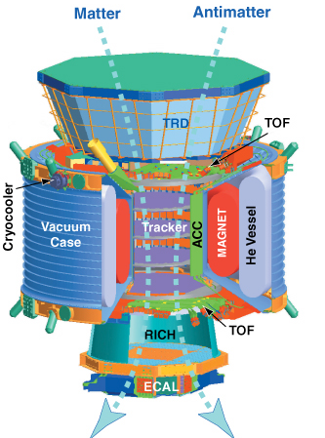
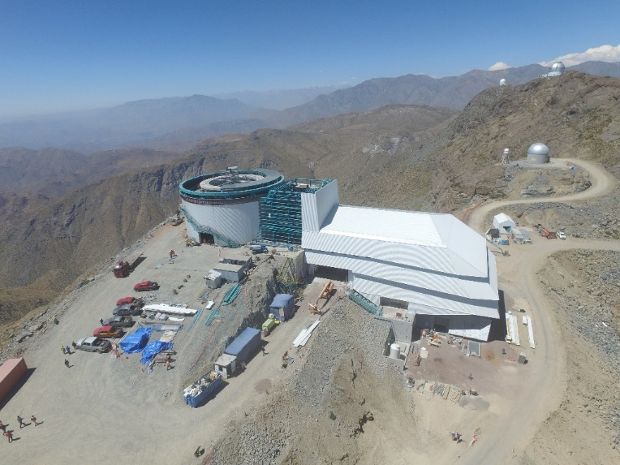
Matière noire et énergie noire
Expériences dans l’espace et télescopes sur terre… mais aussi accélérateurs
AMS sur la station spatiale internationale
Détecter des particules de matière noire
et caractériser la matière noire
AMS
LSST
Construction de LSST au Chili

Slide 29
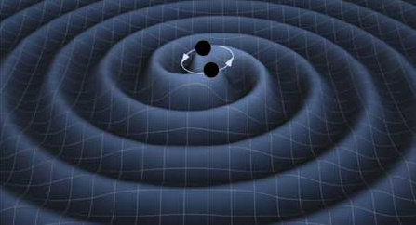
Phénomènes violents de l’Univers
Télescopes et interféromètre laser géant
Détecter les rayons cosmiques et les ondes gravitationnelles
CTA en construction au Chili et à La Palma
Découverte des ondes gravitationelles en 2016
Virgo à Pise

Slide 30
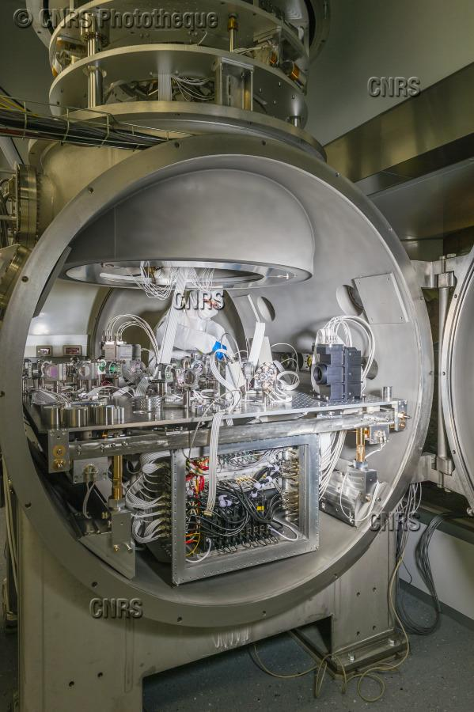
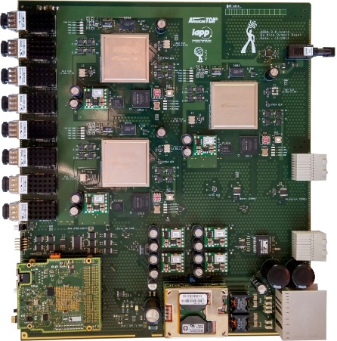
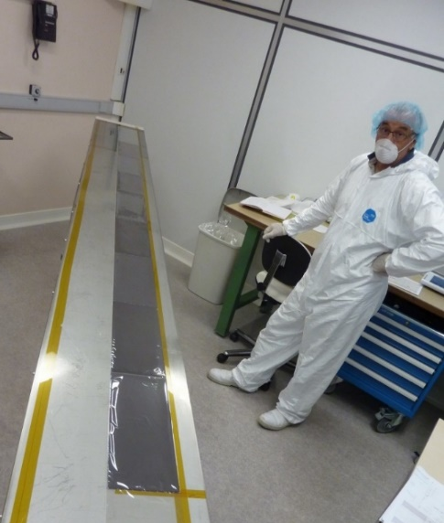
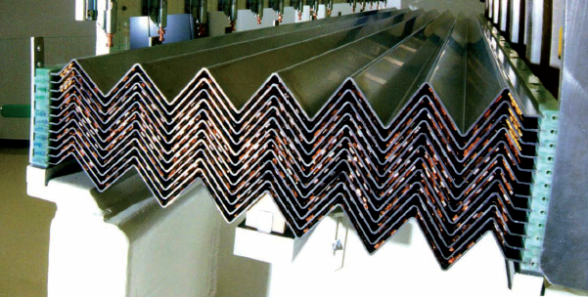
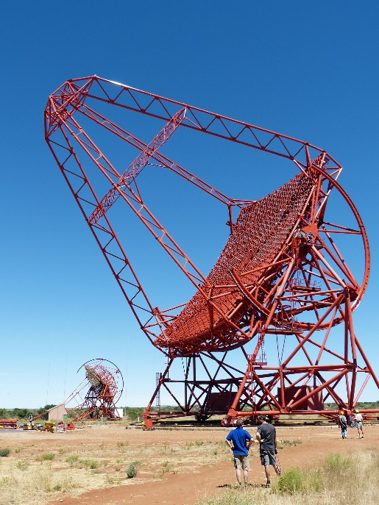
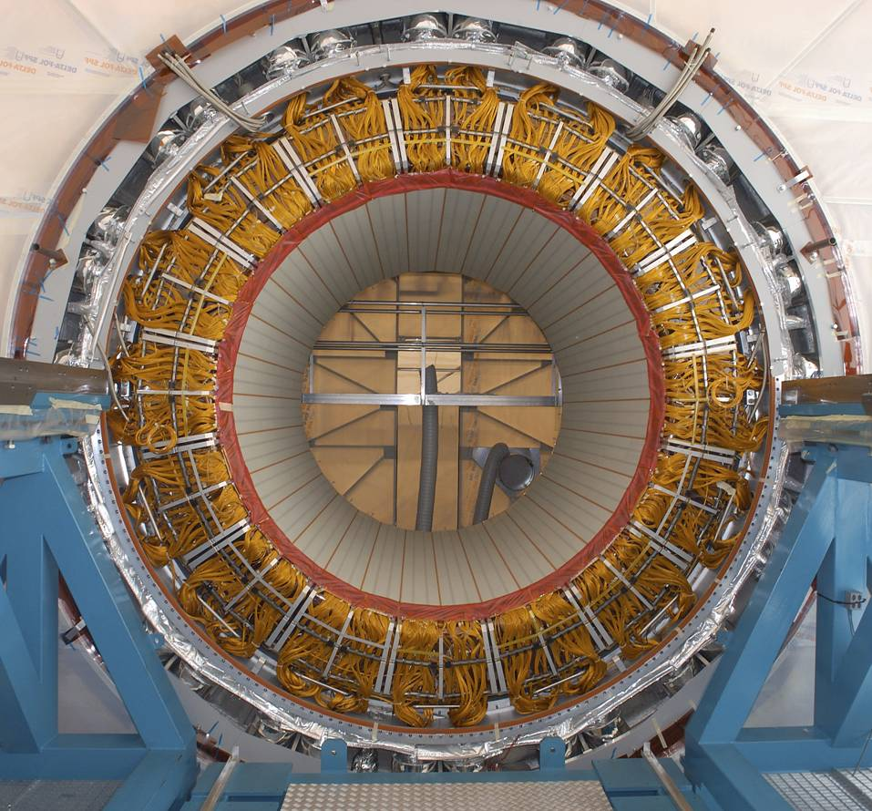
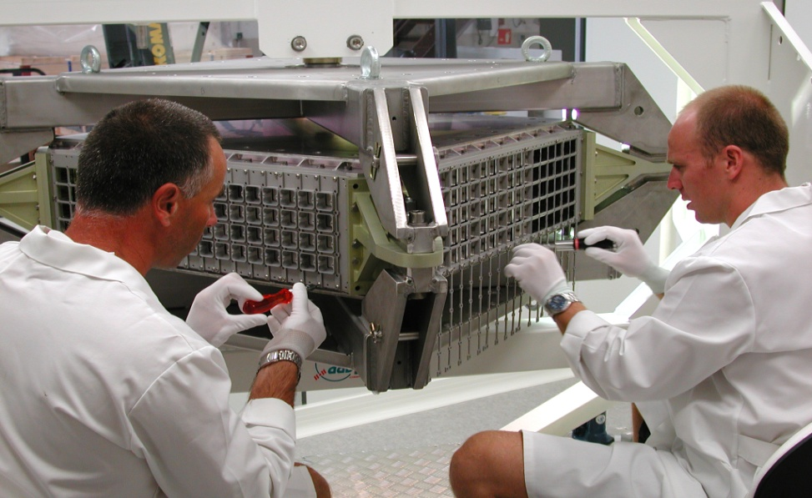
Construction des détecteurs au LAPP

Slide 31
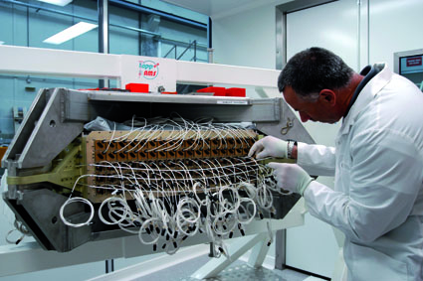



Construction des détecteurs au LAPP
Les services techniques:
mécanique
électronique
informatique
∼ 80 ingénieurs et techniciens
Salle de calcul MUST

Slide 32





Applications
Imagerie médicale
Grille de calcul
Hadronthérapie
World Wide Web

Slide 33
Les métiers de la recherche
Support administratif
Ressources humaines
Assistance de direction, communication…
Ingénierie
Conception assistée par ordinateur
Technique
Fabrication de pièces
Gestion des commandes et missions
Programmation
Conception de circuits électroniques…
Montage d’instruments scientifiques
Maintenance des équipements…
Notes:
Support administratif (à citer en plus) :
Gestion financière, commandes de matériel, gestion administrative, plannification…
Ingénierie :
Développement (par exemple web)

Slide 34
Qui travaille au laboratoire ?
Des expérimentateurs (∼35) chercheurs et enseignant-chercheurs
Au sein de grandes collaborations internationales, ils conçoivent, construisent et interprètent les résultats des expériences.
Des étudiants (en thèse ou en stage) (∼ 20)
Des ingénieurs et techniciens (∼ 70)
En informatique, électronique et mécanique : ils réalisent les détecteurs.
Des administratifs (∼ 10)
Pour effectuer les commandes, gérer, prévoir, communiquer…
Notes:
Environ 70 chercheurs, expérimentateurs du LAPP ou théoriciens du LAPTH, ainsi qu’une vingtaine de jeunes préparant leur thèse, travaillent ici. Pour concevoir et construire les appareillages indispensables à la conduite de ces recherches, ces chercheurs bénéficient de l'expertise et de la compétence de 80 Ingénieurs, techniciens et personnels administratifs. A noter enfin que notre laboratoire accueille également de nombreux jeunes stagiaires souhaitant découvrir la recherche.
Tout ceci permet aux chercheurs du LAPP de jouer un rôle actif au sein des grandes collaborations internationales qui se rassemblent pour concevoir, construire et exploiter les grands instruments installés auprès des accélérateurs de particules les plus récents, puisque l’exploration de l’infiniment petit requiert paradoxalement des instruments de plus en plus grands et de plus en plus chers.

Slide 35




Et juste à côté du LAPP: des théoriciens

Slide 36


Slide 37
Le métier de chercheur
Chercher
Observation
Découvrir
Publications
Diffuser
Vulgarisation scientifique
Former
Encadrement des étudiants
Question
Hypothèses
Expériences
Conférences
Brevets
Enseignement
Notes:
Demander aux élèves « Qu’est-ce que le travail de chercheur ? Que font les chercheur.e.s ? » et leur faire trouver des mots clés parmi : ils cherchent, ils font des expériences, émettent des théories et les vérifient ou pas, ils recherchent des financements…
D’après le CNRS, les grandes missions du chercheur

Slide 38
L’accueil des scolaires au LAPP
Stages
  Stages d’observation de 3ème et de seconde
    Sur 3 à 4 jours: introduction aux métiers de la recherché et visite du Cern
  Stages recherche: L3, M1 et M2 (2 mois à 6 mois)
  Stages techniques: IUT (2.5 mois), ingénieur (6 mois)

Slide 39


L’accueil des scolaires au LAPP
Visites: de la 6ème à la L3
  Format classique (1/2 journée):
    Introduction à la recherche au LAPP
    Visite d’EUTOPIA
    Visite du centre de calcul MUST
  Masterclass du Cern (1 journée):
    Élèves de Terminale
    But: se mettre dans la peau d’un chercheur (ex: recherche d’une nouvelle particule avec des données d’ATLAS)
    Visite du LAPP, exercice de la masterclass,
    vidéoconférence avec les autres classes
    ayant participé (en anglais)
  Fête de la science (1/2 journée):
    Visite d’EUTOPIA + visite de MUST (lycééns)
    Ateliers spécifiques: “mesurer les longueurs” ,
    “zététique”, “jeux video”

Slide 40
Ateliers dédiés aux scolaires
Mesurer les longueurs:
  Appréhender l’infiniment grand et l’infiniment petit
  Sensibilisation à l’utilisation d’outils adaptés à l’objet à mesurer
Zététique:
  Développer l’esprit critique
  Analyse d’une vidéo
  Identification des arguments fallacieux (argument d’autorité, sophisme, appel au complot, appel à la terreur, corrélations fallacieuse, appel à la nature/à l’ancienneté)

Slide 41
Bonne Visite !

Slide 42
Au programme
9h: accueil
9h15-10h Introduction (Edwige Tournefier)
10h-11h30 : visite de l’espace découvertes et du centre de calcul
  Développements techniques pour ATLAS (Nicolas Geffroy)
  Physique des rayons gammas et développements techniques pour CTA (Gilles Maurin et Nicolas Geffroy)
  Le centre de calcul MUST (Ludovic Duflot)

Slide 43

Matière noire: mesure et détection

